Slide 1


Purchasing center
PIDEV Project 2022-2023
Nihed Attia
Mazen Slama
Weal Talbi
Anis Nasri
Achref Elj
Oussema Ben Romdhane
Team The Creators 4SAE6

Slide 2



Our Team
Nihed Attia
Mazen Slama
Weal Talbi
Anis Nasri
Achref Elij
Oussama Ben Romdhane
2

Slide 3
01. INTRODUCTION
02. Preliminary
study
Plan
03. Problem statement
04. Proposed
Solution
3

Slide 4

05. Needs Specification
06. Added value and Innovation
.
Plan
07. Actors
08. Use case diagram
Class diagram analysis
4

Slide 5

09.
Global application architecture
Plan
10.CONCLUSION
5

Slide 6
Introduction
FACT
01

Slide 7


Introduction
6

Slide 8
Preliminary study
FACT
02

Slide 9
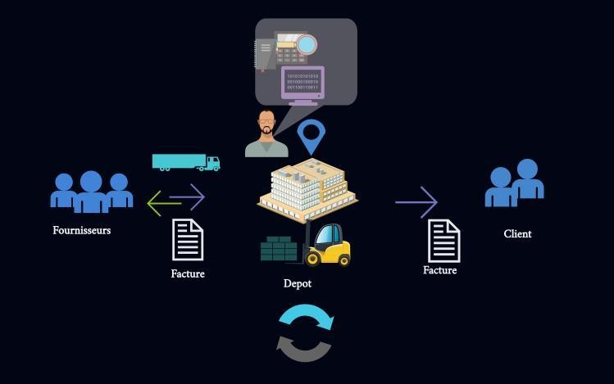
Preliminary study
7

Slide 10
Problem statement
FACT
03

Slide 11



Problem statement
Perte de temps
Manque de sécurité
Risque d’erreur humaine
8

Slide 12
Proposed Solution
FACT
04

Slide 13

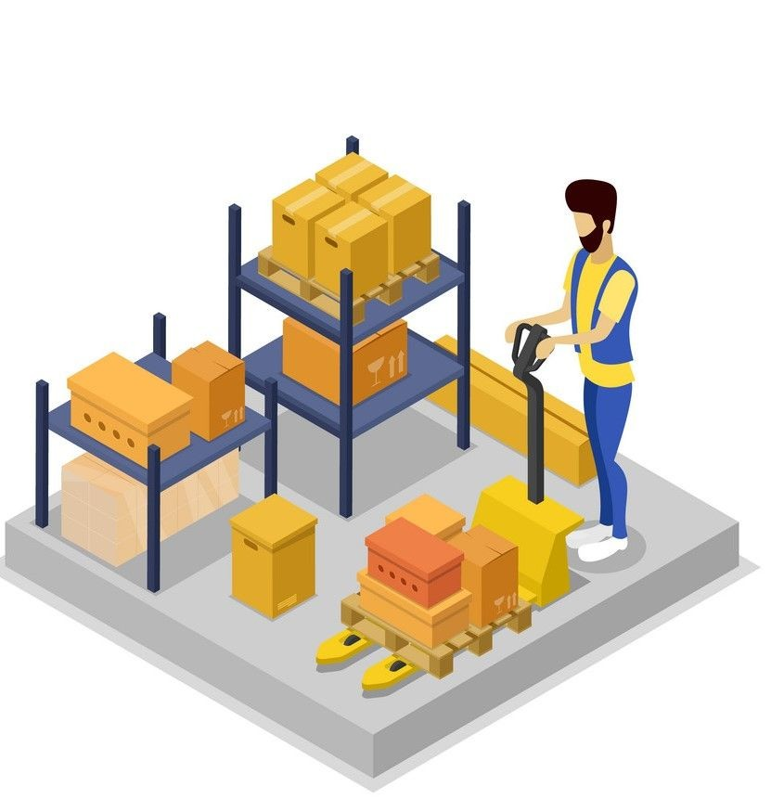

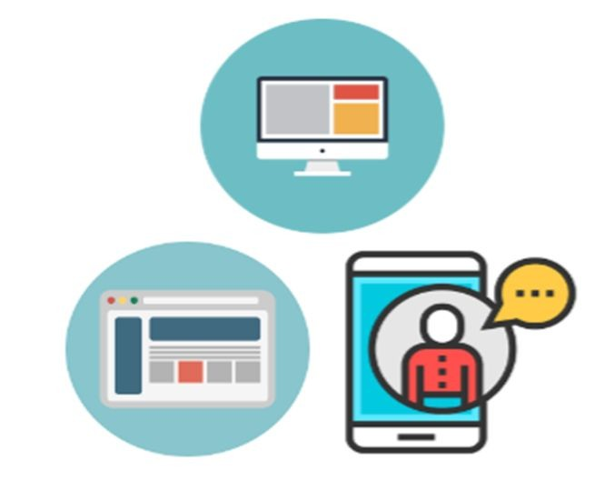




Proposed Solution Gestion des ressources humaines
Gestion d’entrepôt et accès en temps réel sur l’état du stock
Passage de commandes
Gestion des produits
Vente avec livraison
Meilleur visibilité des rapports de ventes et de stock
9

Slide 14
Needs Specification
FACT
05

Slide 15



Needs Specification Besoins fonctionnels
S’authentiﬁer
Gérer les ressources humaines
Gérer la production
Gérer la comptabilité
Gérer les droits d’accès
Consulter les statistiques
Administrateur
10

Slide 16



SPÉCIFICATION DEs BEsOINs
Besoins fonctionnels
S’authentiﬁer
Passer une commande
Demander une livraison
Effectuer une réclamation
S’authentiﬁer
Proposer un produit à stocker
Consulter sa facture
Effectuer une réclamation
Client
Fournisseur
11

Slide 17


SPÉCIFICATION DEs BEsOINs
Besoins fonctionnels
S’authentiﬁer
Consulter tâche
Consulter fournisseurs
Consulter clients
Consulter commandes
Consulter l’application
Chercher des produits
Créer un compte
Internaute
Employé
12

Slide 18

SPÉCIFICATION DEs BEsOINs
Besoins non fonctionnels
La performance
L’ergonomie
La sécurité
13

Slide 19
DIAGRAMME DEs CAs D’UTILIsATION
FACT
06

Slide 20
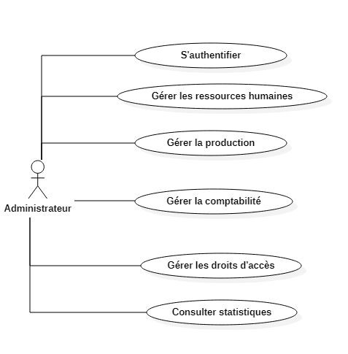

DIAGRAMME DEs CAs D’UTILIsATION
14

Slide 21
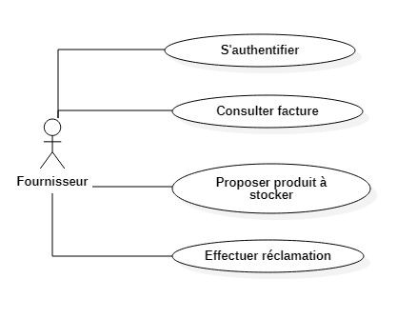
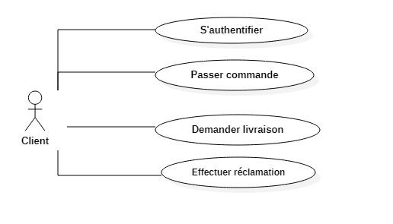
DIAGRAMME DEs CAs D’UTILIsATION
15

Slide 22
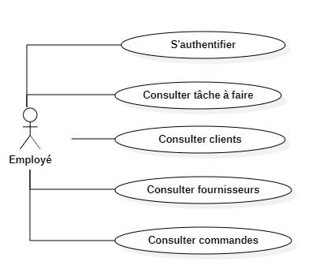
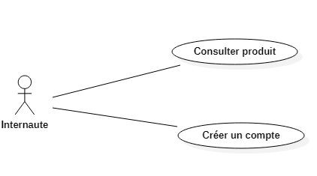
DIAGRAMME DEs CAs D’UTILIsATION
16

Slide 23
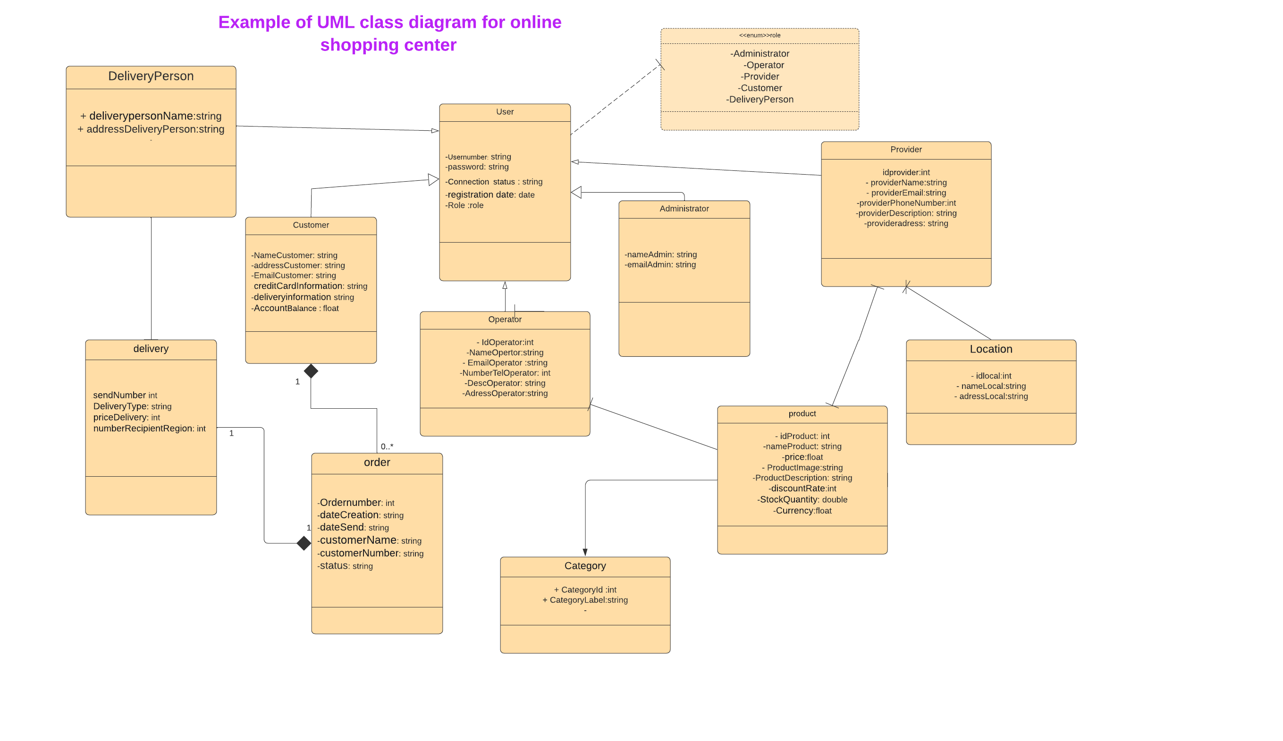

Slide 24
MAQUETTE DEs INTERFACEs
FACT
07

Slide 25
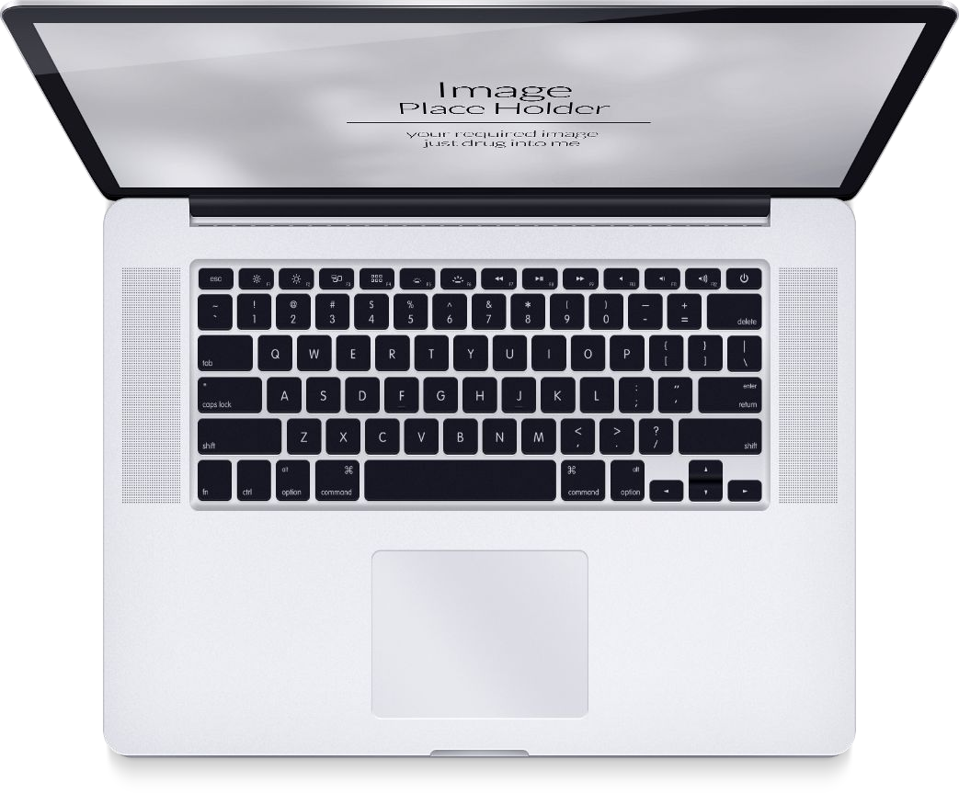
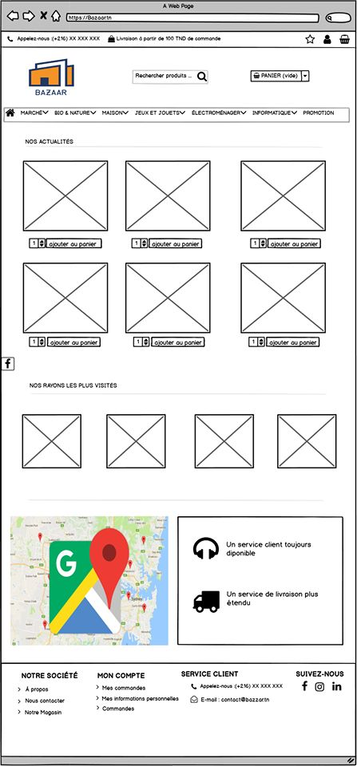
MAQUETTE DEs INTERFACEs
Les interfaces WEB

Slide 26
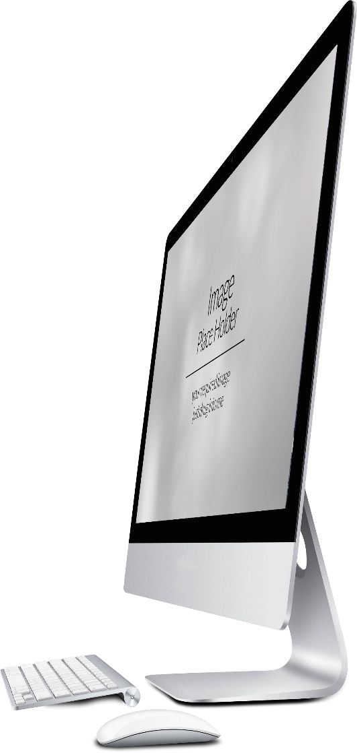
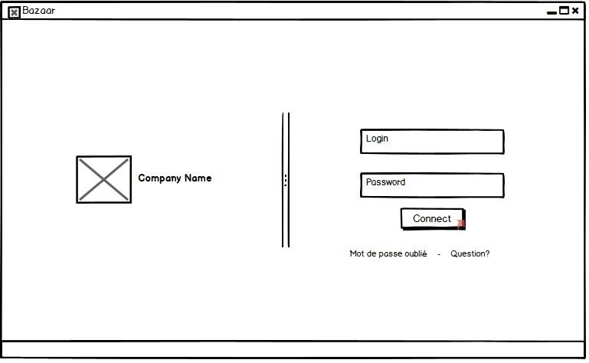
MAQUETTE DEs INTERFACEs
Les interfaces DESKTOP

Slide 27
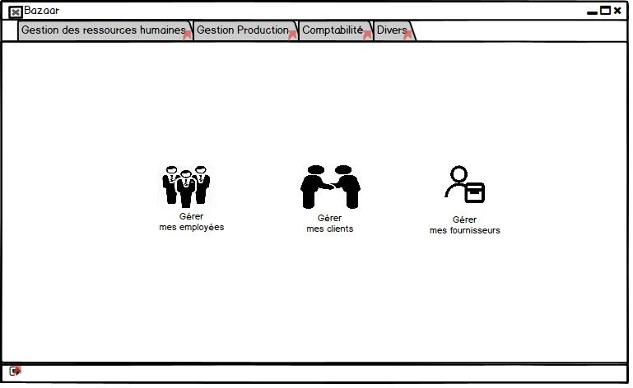
MAQUETTE DEs INTERFACEs
Les interfaces DESKTOP

Slide 28
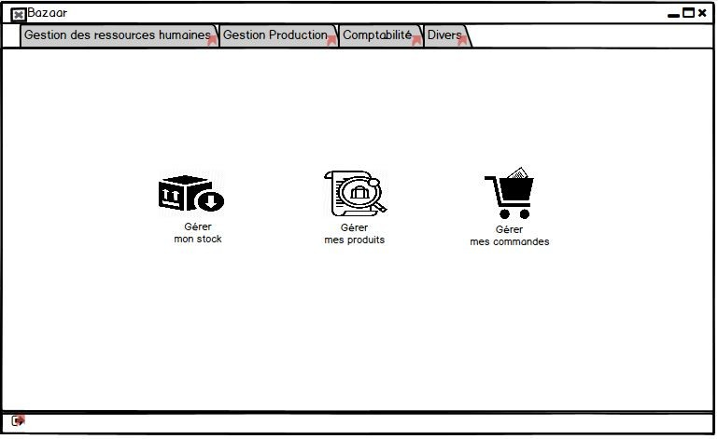
MAQUETTE DEs INTERFACEs
Les interfaces DESKTOP

Slide 29
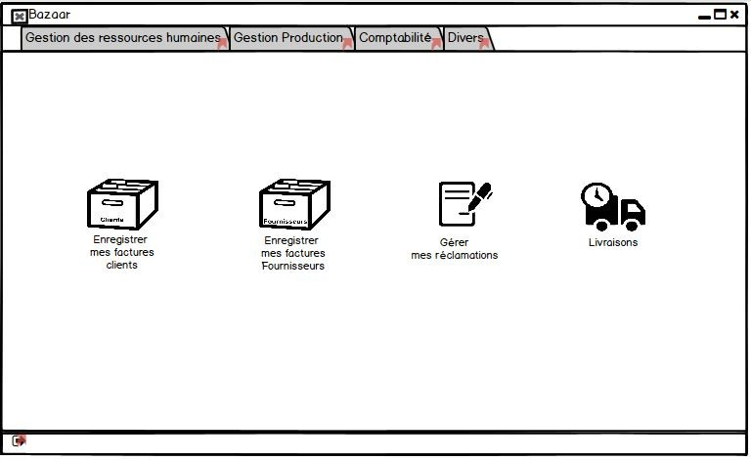
MAQUETTE DEs INTERFACEs
Les interfaces DESKTOP

Slide 30
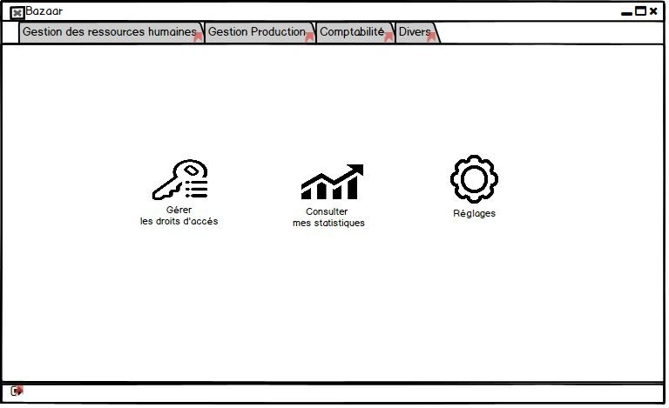
MAQUETTE DEs INTERFACEs
Les interfaces DESKTOP

Slide 31
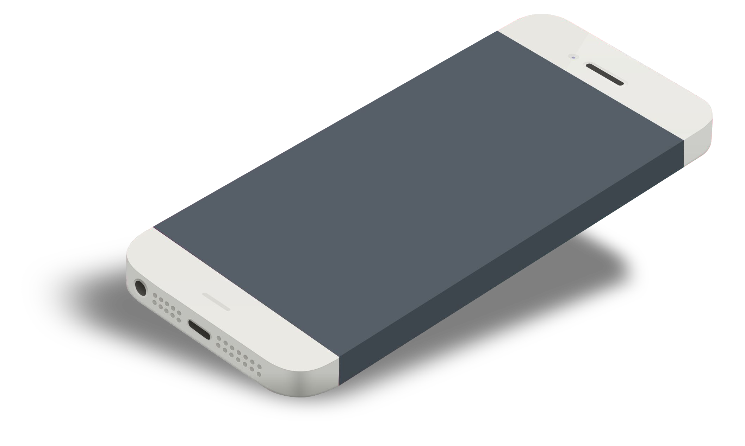
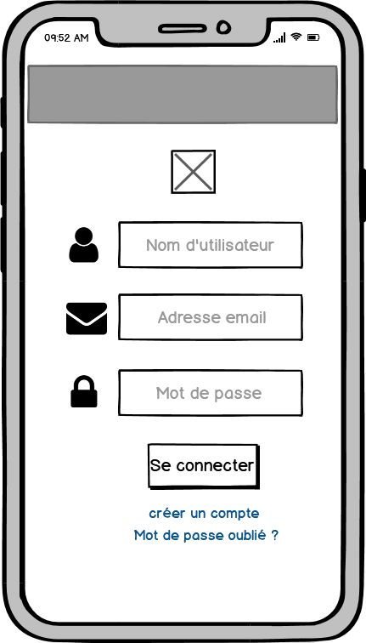
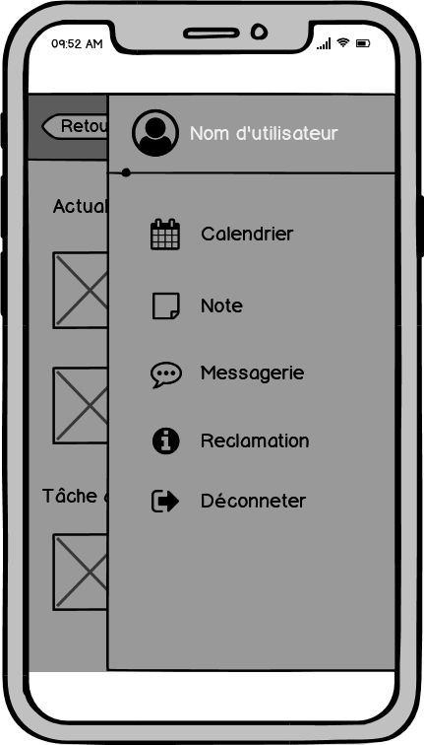
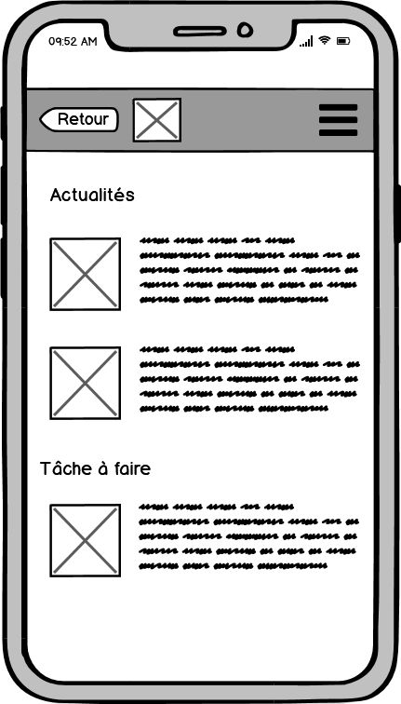
MAQUETTE DEs INTERFACEs
Les interfaces MOBILE

Slide 32
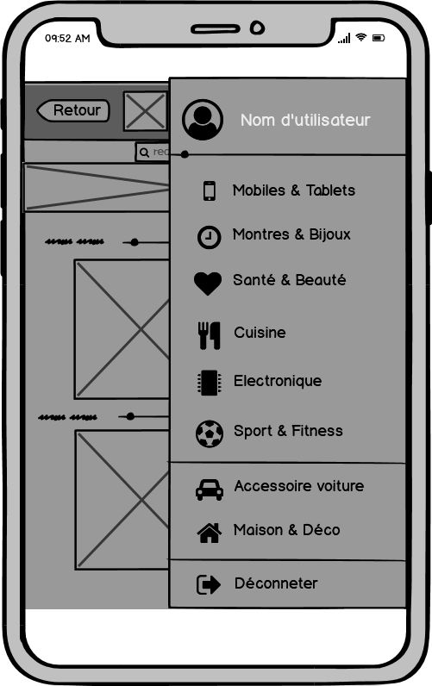
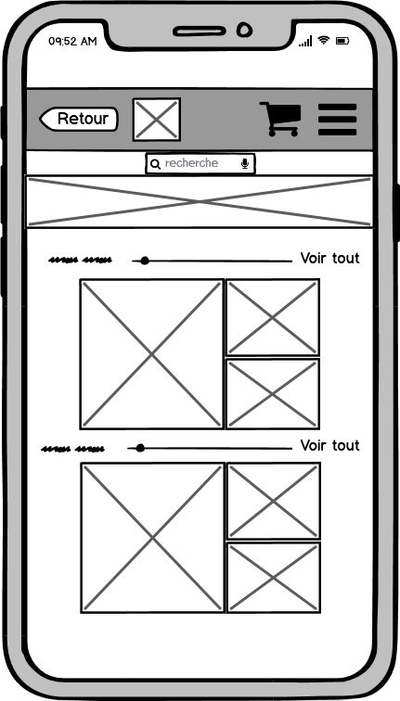
MAQUETTE DEs INTERFACEs
Les interfaces MOBILE

Slide 33
FACT
08
MODULES,
API ET FRAMEWORK UTILIsÉs

Slide 34
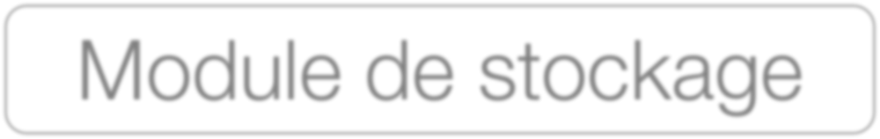
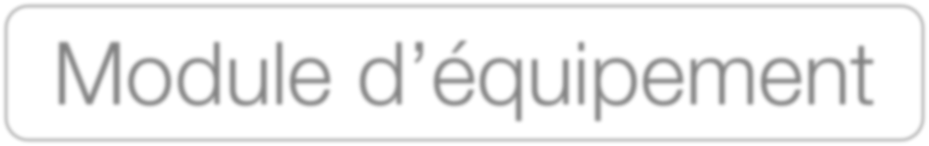
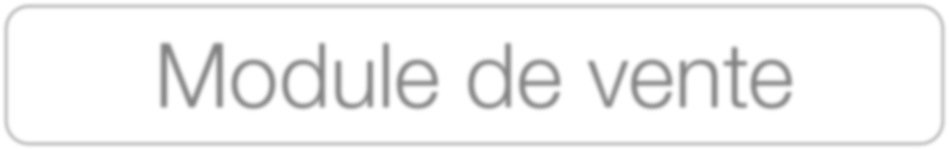
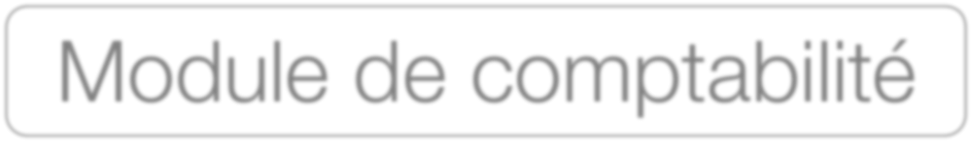
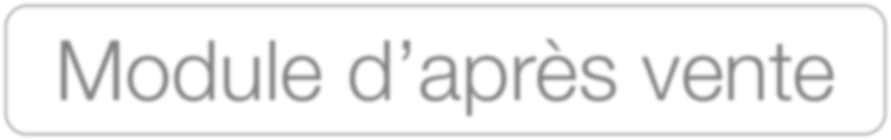
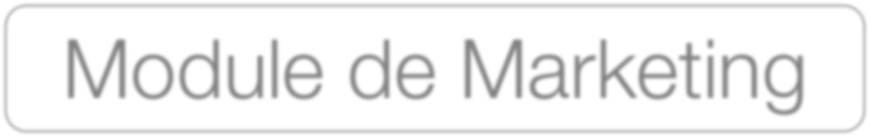
MODULEs
Module de stockage
Module d’équipement
Module de vente
Module de comptabilité
Module d’après vente
Module de Marketing

Slide 35
API ET FRAMEWORK UTILIsÉ
API
Statistiques
Mailing
Notiﬁcation
Login Facebook
Géolocalisation
PDF

Slide 36




API ET FRAMEWORK UTILIsÉ
FRAMEWORK utilisé
Web
Desktop
Mobile
Symfony
JavaFx
Codename One

Slide 37
STRATÉGIE MARkETING
FACT
09

Slide 38




STRATÉGIE MARkETING
✔ Créer un site web pour notre groupe
✔ Créer une page Facebook
✔ Créer un compte instagram
✔ Faire des publicités sur la Radio
✔ Contacter les entreprises
29

Slide 39
Conclusion
FACT
10

Slide 40
Conclusion
30

Slide 41
Thank you for your Attention

